Slide 1

מגל וייס, שי דיין, רועי פילר

Slide 2
רקע כללי
ליקויי כתיבה גורמים פער משמעותי בין הכתיבה לבין מיומנויות אחרות, כגון חשיבה, היזכרות ויכולת-הניסוח.
ליקויי כתיבה מנמיכים את התיפקוד במבחנים בכתב ואינם מאפשרים לכותב להפגין את הידע והיכולת האמיתיים שלו באמצעות הכתיבה.
ניתן לשפר את מיומנות הכתיבה על ידי מתן אסטרטגיות כתיבה וטיפים לכתיבה שימושית, בין אם כתיבה בהבעת עמדה ובין אם תשובה לגבי שאלה ספציפית.

Slide 3
החזון
פיתוח שיטת לימוד מודרנית ויעילה לפיתוח מהיר ואפקטיבי של מיומנויות כתיבה
פיתוח שיטת לימוד אטרקטיבית וידידותית לתלמידים שמעצימה את חווית הלמידה
הבאת התלמידים לרמה גבוהה של כתיבה שתפתח דלת לאפשרויות רבות ולמימוש עצמי

Slide 4
הפתרון שלנו
כלי המשמש גלגלי עזר לתלמידים לפיתוח מיומנויות כתיבה על ידי שימוש בתיבת כתיבה חכמה
כלי ידידותי המספק חווית למידה על ידי משחקי למידה, הקראת טקסטים וליווי בכתיבת מטלות
כלי המייעל את האינטרקציה בין המורה לתלמידים בעזרת יכולות אנליזה ומעקב אחר התקדמות התלמידים

Slide 5
הרעיון הכללי
“Michtava”
Server
DB
Pupils WEB Interface
Teachers WEB Interface
2. Answering questions, while getting real-time feedback from “Michtava”, until the final answers are ready
3. Final Check
1. Texts and Questions upload
Pupil
Teacher

Slide 6
יישויות מרכזיות א'

Slide 7
יישויות מרכזיות ב'

Slide 8
זרימת מסכים - תלמיד
בחירת נושא
בחירת תת-נושא
בחירת קטע קריאה
תיבת כתיבה חכמה
אתגר כתיבה
משחקי אוצר מילים
המשך לקטע הקריאה

Slide 9
זרימת מסכים - מורה
תפריט ראשי
בדיקת שאלות
הוספת תוכן
הוספת פירושי מילים
הוספת טקסט
הוספת שמע
הוספת שאלות

Slide 10
אב-טיפוס והדגמת תרחישי שימוש

Slide 11

כניסה למורה
כניסה לתלמיד

Slide 12
חזור
שם משתמש
סיסמא
כניסה
כניסה לתלמיד / מורה

Slide 13
מסכים עבור התלמיד

Slide 14
התנתק
פרופיל אישי
ברוך הבא <שם משתמש>, אנא בחר מקצוע:
מדעים
הסטוריה
תרבות ישראל
ספרות

Slide 15
התנתק
פרופיל אישי
חזור
ספרות כיתה ז'
אגדות וסיפורי עם
בלדות ספרותיות
בלדות סקוטיות
שואה וגבורה
רומנסות
סיפור קצר מתורגם
מאבק וזיכרון
שירה

Slide 16
התנתק
פרופיל אישי
חזור
אגדות וסיפורי עם
המסמר / נאווי אליהו
אם לא למעלה מזה / פרץ יצחק לייבוש
שלוש הטבעות / בוקאצ'יו ג'ובאני

Slide 17
התנתק
פרופיל אישי
חזור
המסמר / נאווי אליהו
לסיפור
משחקי אוצר מילים
אתגר כתיבה

Slide 18

התנתק
פרופיל אישי
חזור
הקראה
המסמר / נאווי אליהו - הסיפור
תוכן הסיפור...

Slide 19
התנתק
פרופיל אישי
חזור
המסמר / נאווי אליהו – משחקי אוצר מילים
מילים נרדפות – קוד המשחק: 25528
מילה והיפוכה – קוד המשחק: 1796

Slide 20
התנתק
פרופיל אישי
חזור
המסמר / נאווי אליהו – תרגול כתיבה
המשך לשאלות

Slide 21
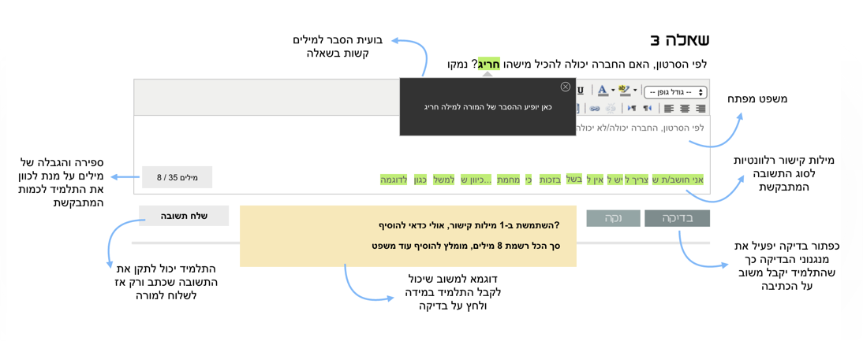

Slide 22
התנתק
חזור
פרופיל אישי
מדעים
הסטוריה
תרבות ישראל
ספרות

Slide 23
התנתק
חזור
פרופיל אישי
מדעים

Slide 24
מסכים עבור המורה

Slide 25
התנתק
ברוך הבא <שם משתמש>
רשימת כיתות
הוספת תוכן
רשימת מורים
הוספת משתמשים / כיתות
רשימת תלמידים
בדיקת שאלות

Slide 26
התנתק
חזור
הוספת תוכן
הוספת סיפור
הוספת קובץ שמע
הוספת שאלות
עריכת שאלות
הוספת פירושי מילים

Slide 27
התנתק
חזור
הוספת משתמשים / כיתות
הוספת כיתה
הוספת תלמיד
הוספת מורה

Slide 28
התנתק
חזור
בדיקת שאלות
כיתה ז' 2
כיתה ח' 2
כיתה ט' 1

Slide 29
התנתק
חזור
בדיקת שאלות
כיתה ז' 2
תלמיד א'
ממתין לבדיקה
תלמיד ב'
תלמיד ג'

Slide 30
התנתק
חזור
רשימת כיתות
כיתה ז' 1
כיתה ז' 2
כיתה ח' 1
כיתה ח' 2
כיתה ט' 1

Slide 31
התנתק
חזור
כיתה ז' 1
תלמיד א'
תלמיד ב'
תלמיד ג'
תלמיד ד'
עריכת פרטי הכיתה

Slide 32
התנתק
חזור
כיתה ז' 1
עריכת פרטי הכיתה
הוסף תלמיד
הסר תלמיד

Slide 33
התנתק
חזור
רשימת מורים
מורה א'
מורה ב'
מורה ג'
מורה ד'
מורה ה'

Slide 34
התנתק
חזור
מורה א'
כיתה ז' 2
כיתה ט' 1
עריכת פרטי המורה

Slide 35
התנתק
חזור
מורה א'
עריכת פרטי המורה
הוסף כיתה
הסר כיתה

Slide 36
התנתק
חזור
רשימת תלמידים
תלמיד א'
תלמיד ב'
תלמיד ג'
תלמיד ד'
תלמיד ה'

Slide 37
התנתק
חזור
תלמיד א'
כיתה ח' 2
עריכת פרטי התלמיד

Slide 38
התנתק
חזור
תלמיד א'
עריכת פרטי התלמיד
שנה כיתה

Slide 39
דרישות פונקציונליות מרכזיות
עבור התלמיד:
הקראת טקסטים בקול
הצעת משפטי מפתח לשימוש בעת הכתיבה
הגבלת כמות המילים בתשובה
הצעת מילות קישור לשימוש בכתיבה ומעקב אחר הכמות שלהן
עבור המורה:
יכולת להעלות תכנים: טקסטים, שמע, פירושי מילים, שאלות
יכולת לקבוע כללים למענה על שאלה ספציפית

Slide 40
דרישות לא פונקציונליות
ממשקי משתמש בעברית
תמיכה בכמות מידע של עד GB100 (בעיקר לקבצי שמע)
תמיכה בכ-500 משתמשים בו-זמנית (מורים ותלמידים)
אי-אובדן מידע בעת תקשורת לקויה עם השרת

Slide 41
סטטוס
מחקר קיים על תחום מיומנויות הכתיבה והלמידה
מסמך דרישות מלא (ARD)
אב-טיפוס מוכן (Mockup)
תרחישי שימוש מפורטים
דיאגרמת מידע של צד השרת (UML)

Slide 42
סיכונים ואתגרים
התממשקות למערכות חיצוניות:
משחקי online חיצוניים (לצורכי מעקב אחר צבירת נקודות)
מערכת אוטומטית להקראת טקסט בעברית (?)

Slide 43
איטרציה ראשונה
UI
עבור ממשק התלמיד: עיצוב תיבת הכתיבה החכמה
עבור ממשק המורה: עיצוב מסכים להעלאת תוכן
Server + DB
תמיכה בפונקציונליות של תיבת הכתיבה החכמה:
הגבלה על מספר המילים בתשובה
בדיקת שימוש במילות קישור
הצעת משפטי מפתח לתשובה
בדיקה בסיסית של שימוש בסימני פיסוק

Slide 44


